Slide 1

Tema 10: Modelo de negocios para Start Up
Grado en Ingeniería Informática

Slide 2
Características básicas de un buen modelo de negocios para Start Up
Start Up:
Nueva empresa innovadora
Simple
Claro
Enfocado
6

Slide 3
Cómo no empezar a realizar un nuevo negocio
Haciendo en plan de negocios
De 80 páginas
Con las previsiones para los próximos 5 años
6

Slide 4
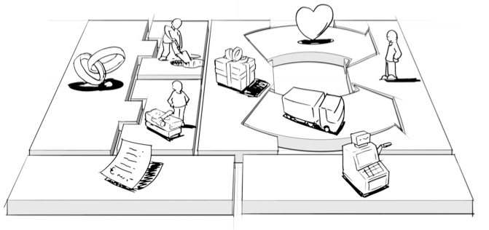
ALTERNATIVA: Biz model canvas
Formato simplificado para el diseño de modelos de negocio
Consiste en 9 bloques de negocio
Segmentos de Clientes
Propuesta de Valor
Canales
Relaciones
Flujos de Ingresos
Recursos Clave
Actividades Clave
Alianzas
Estructura de Costos
Es una abstracción que nos permite ver los actores claves del negocio y poder entender las diferentes implicaciones entre estos a nivel macro

Slide 5
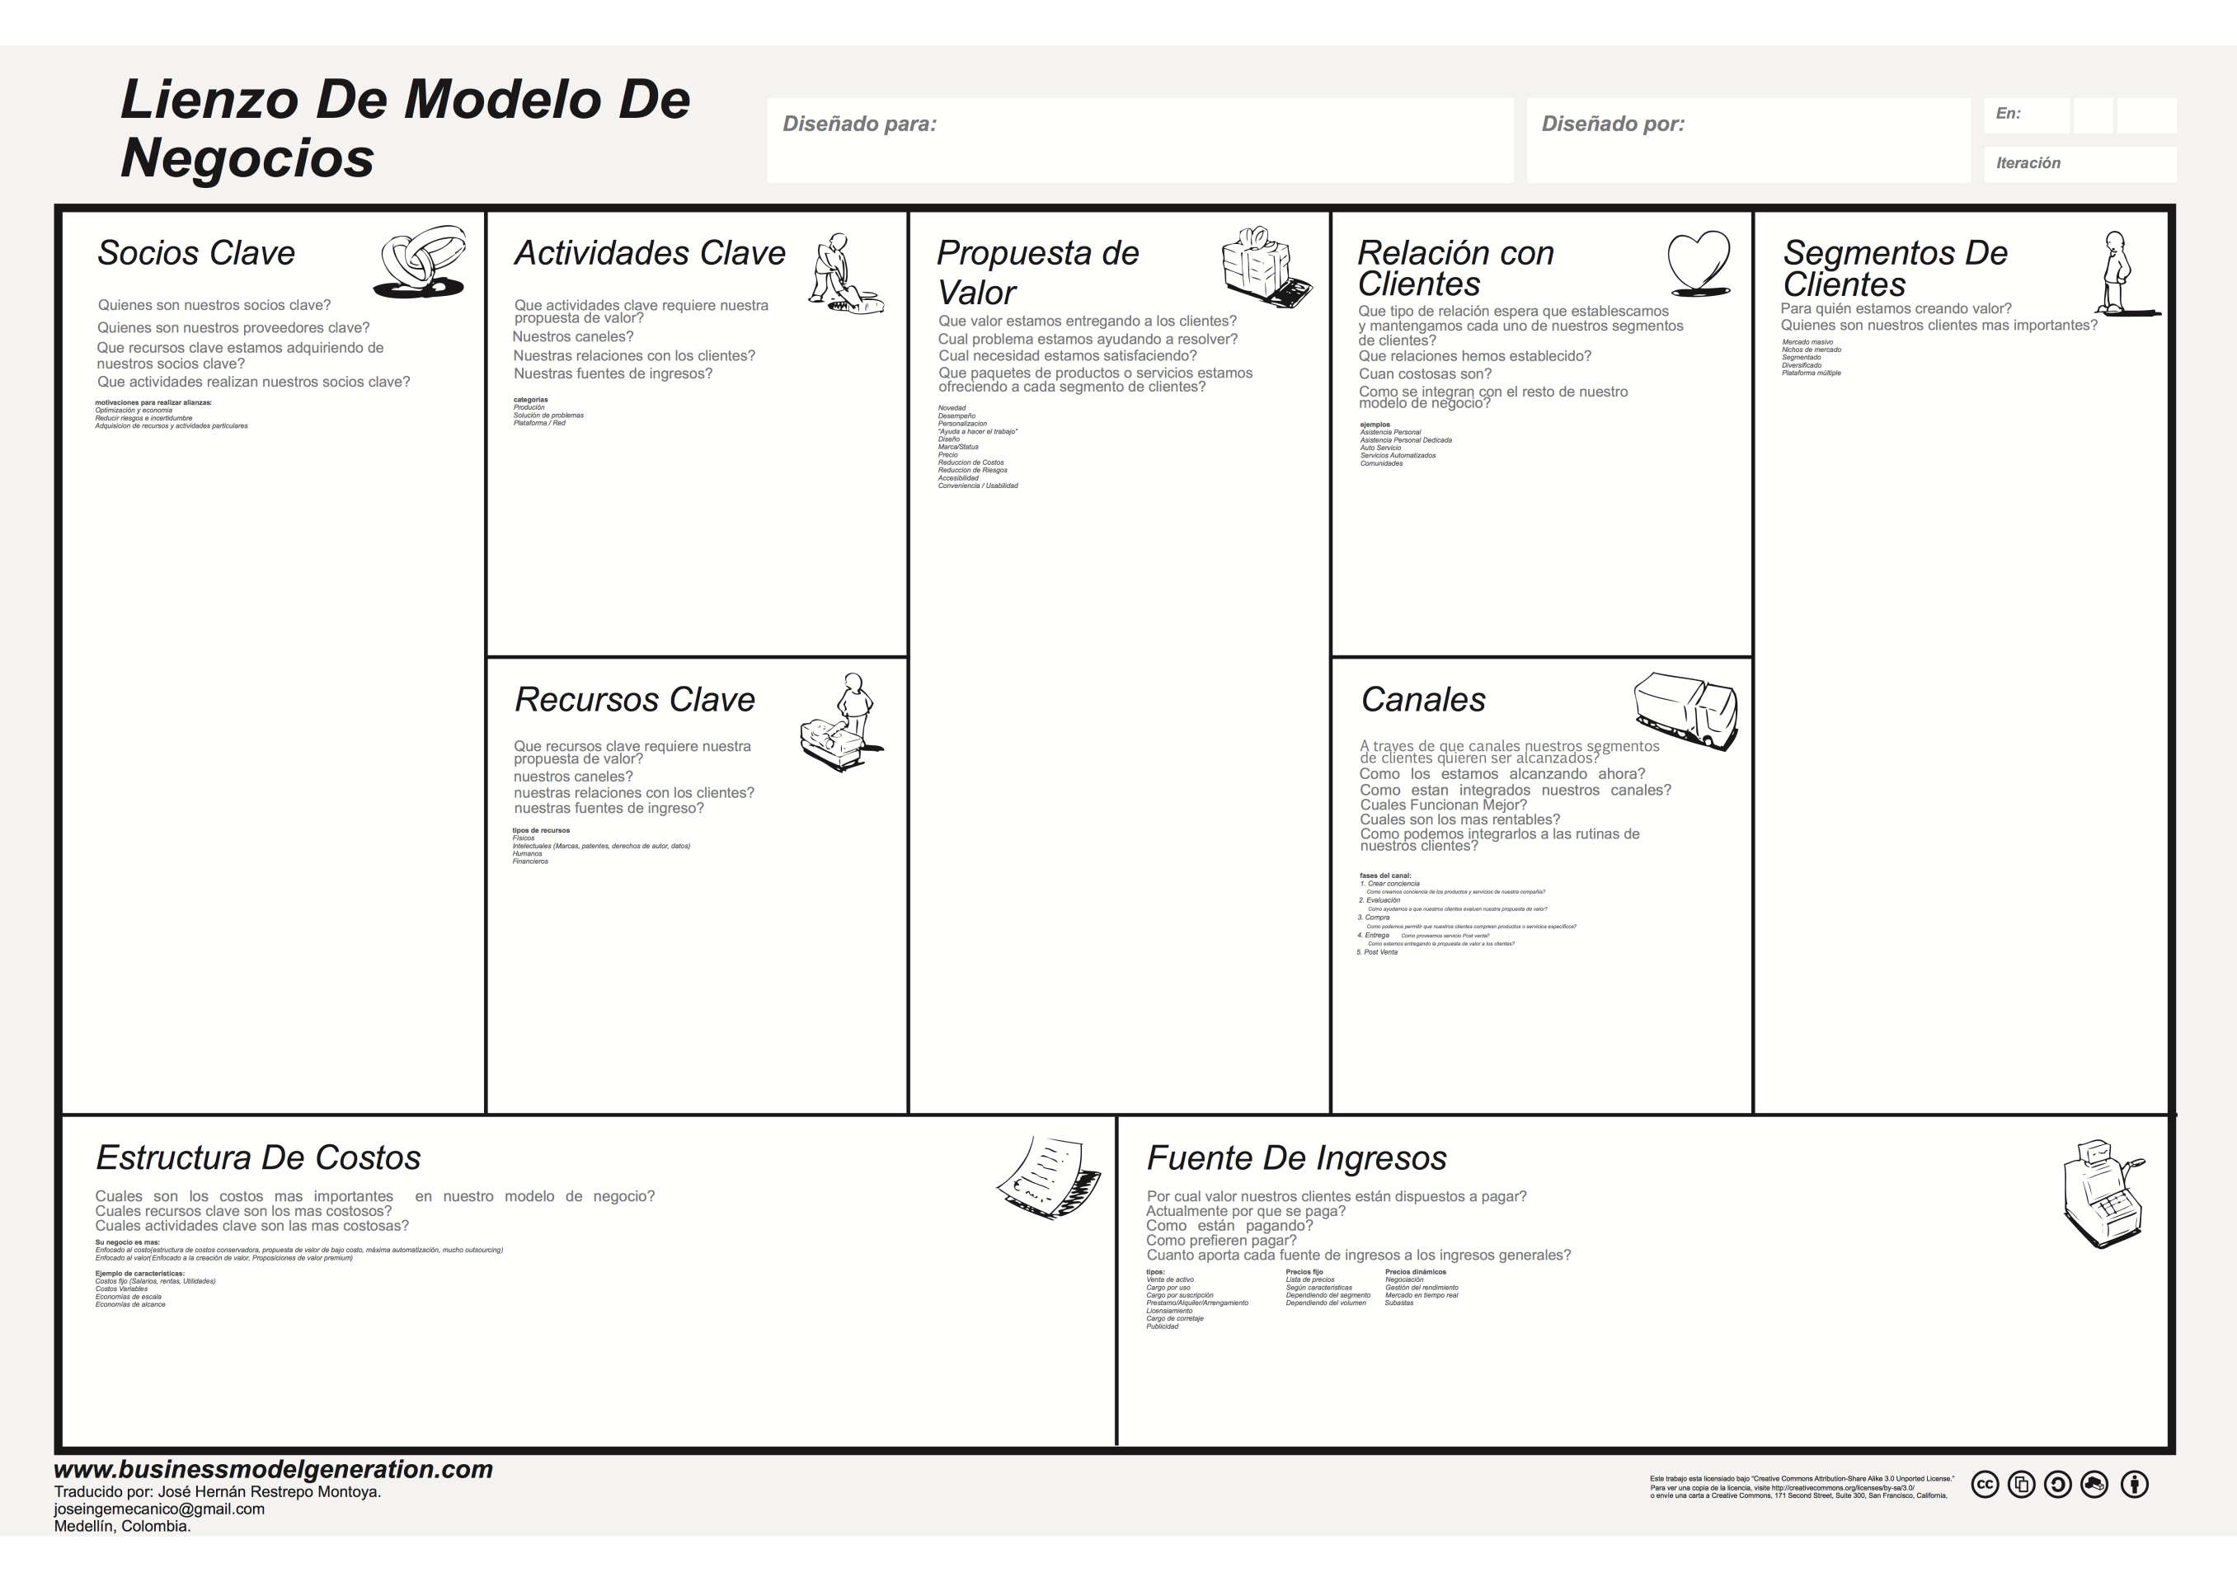

19

Slide 6
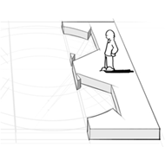
1. Segmentos de Clientes
¿Cuáles son nuestros clientes (actuales/potenciales)?
¿Cuáles podrían ser clientes indirectos?
¿Existen nichos importantes o es para las masas?
Definir el arquetipo de cliente
Estudiar su comportamiento
10

Slide 7
Tipos de mercado
Existentes
Resegmentado
Clon
Nuevos.
10

Slide 8
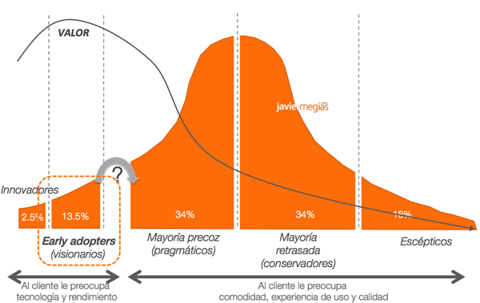
Comportamiento del mercado
http://javiermegias.com/wp-content/uploads/2013/05/image.png
10

Slide 9
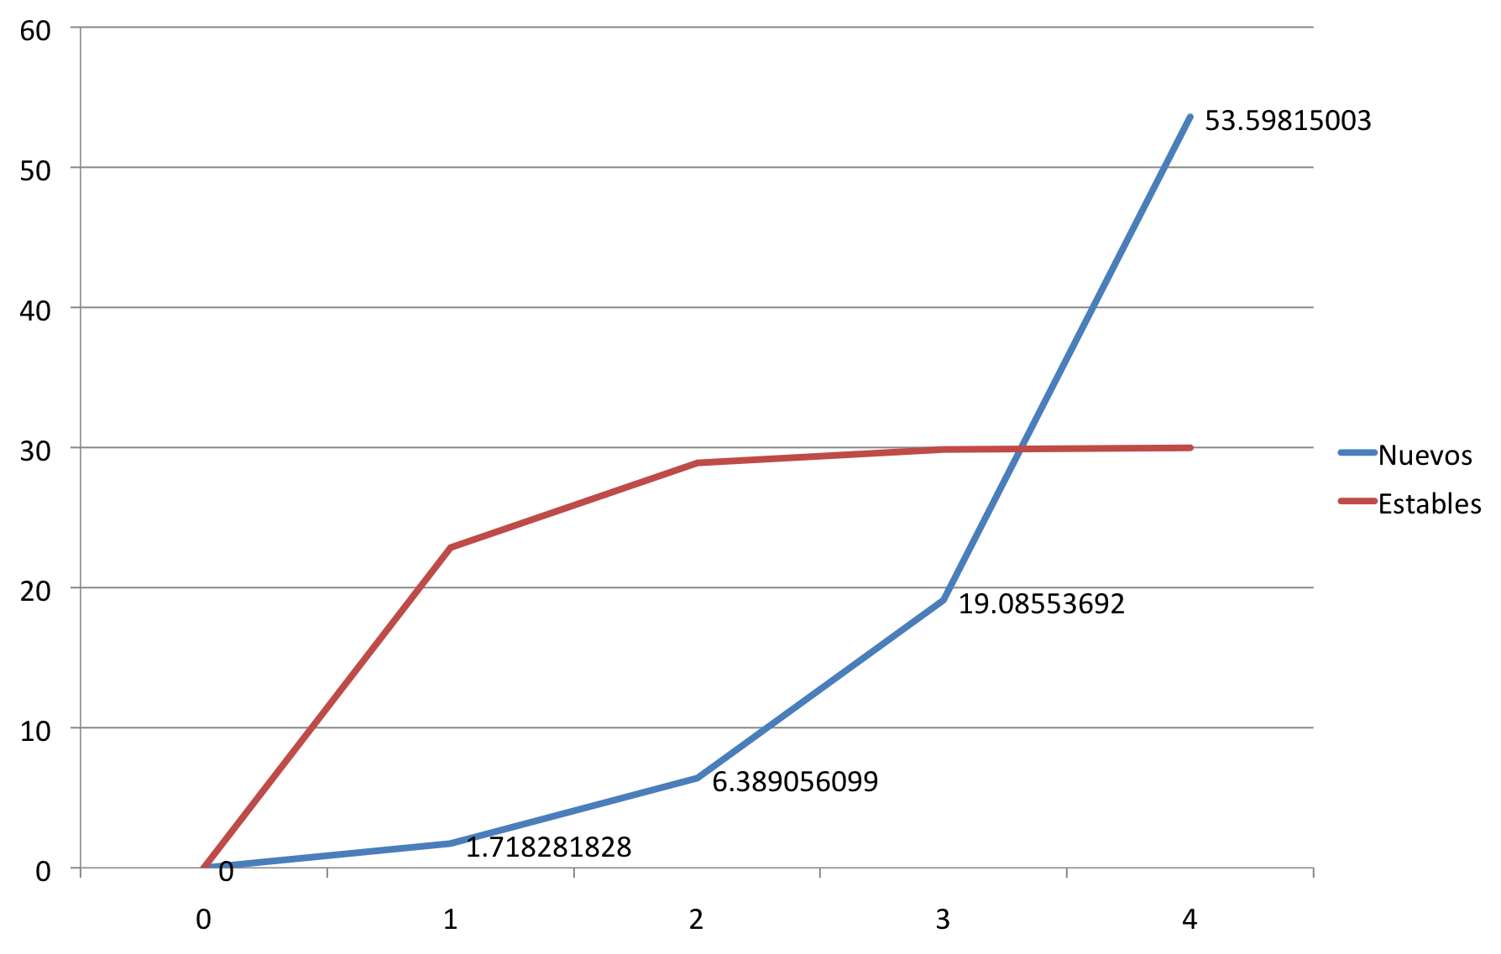
Evolución de los ingresos
10

Slide 10
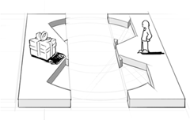
2. Propuesta de valor
¿Cuál es la necesidad/problema/oportunidad que estamos generando?
¿Diferencia de precio?
¿Calidad del material/proceso?
¿Ahorro de tiempo?
11

Slide 11
¿Dónde está la aportación de valor?
Precio
Mejora del rendimiento
Personalización
Trabajo acabado
Marca/Status
Diseño
Novedad
Reducción de costes
Reducción de riesgos
Comodidad/Utilidad
Accesibilidad
…
11

Slide 12
Proceso iterativo
La creación del producto se debe de realizar con el cliente. Importancia del arquetipo
Nuestra propuesta es una Hipótesis a validar.
Proceso de validación:
Crear prototipos rápidos
Producto Mínimo Viable
Consiste en una versión básica y simple de un producto o servicio que permita validar hipótesis y recibir retroalimentación lo más rápido posible
Idea recogida de la Programación Extrema
Fijación del producto
Pivotar.
11

Slide 13
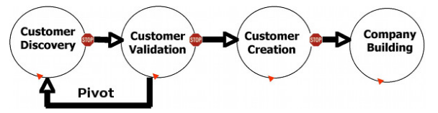

Slide 14
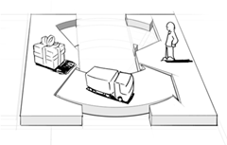
3. Canal
¿Cómo se va a entregar la propuesta de valor a nuestro público meta?
El canal es fundamental a la hora de pensar en crear una experiencia para el cliente o público meta.
12

Slide 15
Tipos de Canales
Fuerza Propia
Equipo comercial
Tiendas propias
Venta Internet
Indirectos (Socios)
Mayoristas
OEM
Tiendas asociadas
12

Slide 16
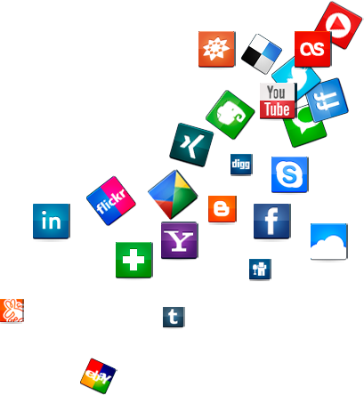
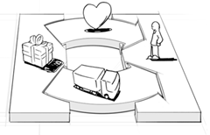
4. Relación con los clientes
Mecanismos para desarrollar una relación con el cliente
Mantenimiento de relación y contacto
Obtención de retroalimentación
13

Slide 17
Tres Fases
Captación
Coste de captación. Marketing y Publicidad
Fidelización
Incremento de ventas.
Ciclo de vida del cliente.
13

Slide 18
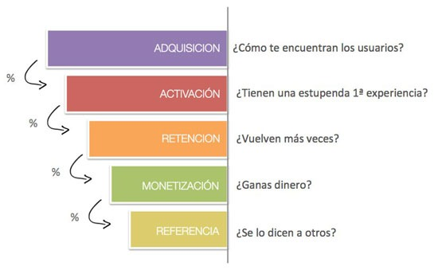

Slide 19
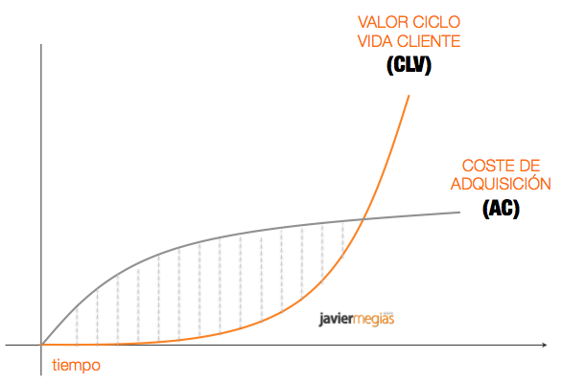

Slide 20
Tipo de relación
Personalizada
Exclusiva
Automática
Colectiva
Comunidad
Creación Colectiva
13

Slide 21
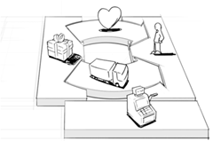
5. Flujos de Ingreso
Modelos de negocio actuales y potenciales que generen ingresos al proyecto.
14

Slide 22
¿Por qué se cobra?
Venta de activos
Alquileres
Cuotas de uso
Cuotas temporales/ subscripción
Licencias de Uso
Comisiones
Publicidad
14

Slide 23
Las claves: Fijación de precios
Precios Fijos
Tarifa
Cantidad/Volumen
Calidad
Segmento mercado
Precios Variables
Negociación
Rentabilidad
Tiempo real
Subastas
14

Slide 24
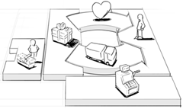
6. Recursos Clave
Recursos necesarios para poder llevar la propuesta al mercado
Qué recursos ocupamos consumir, de qué tipo, y a qué proporciones

Slide 25
Recursos Clave
Humanos
Intelectuales
Tecnológicos
Económicos

Slide 26
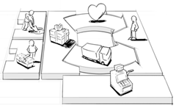
7. Actividades Clave
Significan las actividades internas que nos permiten entregar la propuesta de valor a través de los diferentes canales y con un tipo de relación
Procesos de producción
Marketing
Distribución
16

Slide 27
Las Actividades Clave vincluadas a
Resolución de problemas
Producción
Plataforma de comercialización.
16

Slide 28
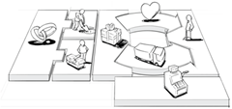
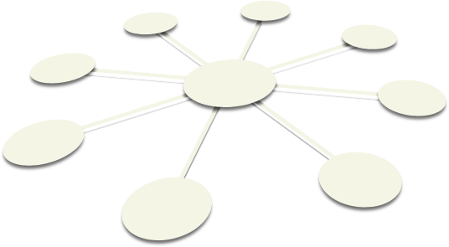
8. Alianzas
Definición de las alianzas necesarias para:
Complementar actividades
Optimizar el consumo de recursos
Apoyar las relaciones o los ingresos

Slide 29
¿Quiénes pueden ser nuestros socios clave?
Proveedores
Clientes
Distribuidores
Outsoourcing
Finacieros: Angels capital
Es fundamental tenerlos claro:
Ventajas/desventajas

Slide 30
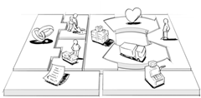
9. Estructura de Costes
Listado de costes fijos y variables
Se busca innovar y minimizar los costes
Debe permitir el crecimiento
18

Slide 31
19

Slide 32

Ciclo de desarrollo
Ideas
Medición
Creación
Retroalimentación
Producto
Medición
21

Slide 33
Patrones de Negocio
GRATIS como modelo de Negocio
La larga cola
Plataformas multilaterales
Modelos de negocio abiertos

Slide 34
GRATIS como modelo de Negocio
Gratis total. Publicidad
Periódicos gratuitos
Freemium. Pocos pagan lo de muchos.
Skype, …
Reverso de Freemium. Muchos pagan lo de pocos
Ejemplo: Seguros
Cebo y anzuelo
Ejemplo Impresoras, maquinillas de afeitar
Importante el coste del usuario gratis debe de ser casi 0

Slide 35
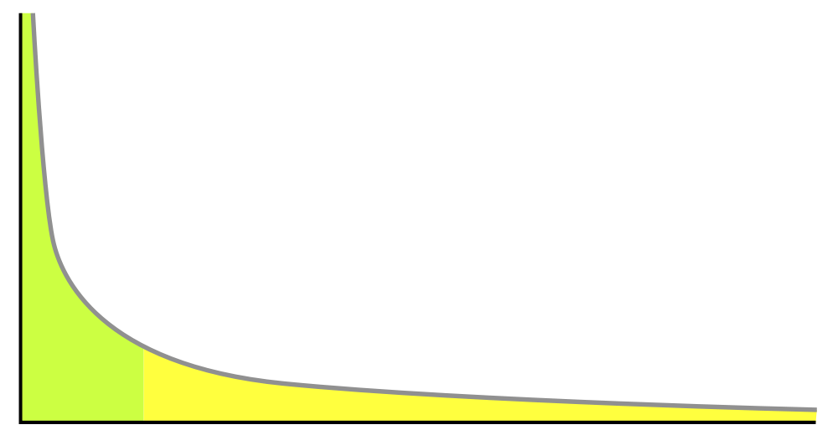
La larga cola
La proporción del 80/20
El coste del almacenaje.
Oportunida: vender poco muchas veces.
Ejemplo: Amazon, Lego
Fuente: Wikipedia

Slide 36
Plataformas multilaterales
Se establecen varios tipos de clientes
Unos generan volumen, otros ingresos.
Ejemplo:
Google
los usuarios de las búsquedas
Las empresas que se anuncian con Ad words que pagan por clic a sus páginas
Las empresas que ponen los anuncios en sus páginas y cobran por los clics que se hacen en esos anuncios (50%)

Slide 37
Modelos de negocio abiertos
Dentro a fuera
Fondos comunes de patentes de GlaxoSmithKline
Fuera a dentro
Procter & Gamble: conectar y desarrollar

